Slide 1

疫情防控
人员健康管理平台
汇报人：沧海猎人

Slide 2

?
“它”值得吗？

Slide 3
疫情期间每日信息上报存在诸多问题
如何便捷上报
如何保证信息安全
如何减轻管理者的工作量
如何减少冗余信息
源
新冠肺炎战役

Slide 4
?
“它”可行吗？

Slide 5
1
技术可行性
微信小程序为用户上报信息入口
机构个性化定制模板
2015
前后端分离，数据存储在服务器上
部署（docker部署、宝塔部署）
后台管理程序，分类统计，及时提醒

Slide 6
小程序端功能
后台功能
每日上报
上报统计
个人健康码
数据下载
预警信息
人员管理

Slide 7

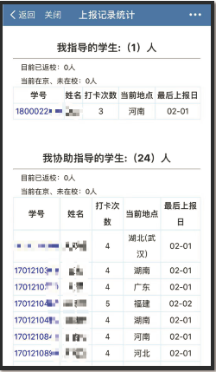
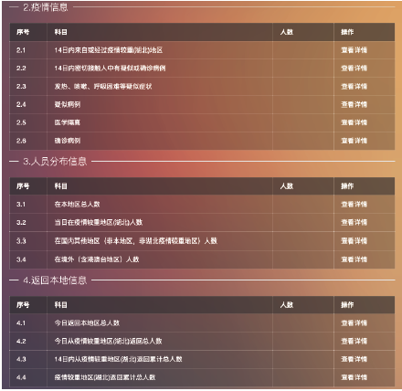
现有技术成果展示
填报入口
填报情况统计
后台情况统计

Slide 8
2
商业可行性
项目开源
与行业竞品差别
管理成本低，使用方便
纯净无插件
现已有20多所学校即将投入使用
私有部署，满足机构对项目安全需求

Slide 9
?
业务模式

Slide 10

业务模式
广发”英雄帖“
老师、同学联络
公共平台宣传
与企业对接

Slide 11
详见demo视频
?
技术原型

Slide 12
?
进度、困难与未来规划

Slide 13
进度与规划
总项目地址：
https://github.com/2020NCOV/ncov-report-mini-program
已完成子项目：
待启动：
后台管理系统前端另版：VUE、React、angular+DevUI
后台管理系统后端另版：JAVA、Golang
启动钉钉内部应用程序
设计动态表单
支持班主任代上报功能
与有需求外企对接，实现企业化使用
小程序端程序
企业微信端程序
https://github.com/2020NCOV/ncov-report-mini-program。
https://github.com/2020NCOV/ncov-report-weixin-web
1
2
3
4
小程序服务端程序
后台管理系统完整版（PHP版本）
https://github.com/2020NCOV/ncov-report-mini-program-server
https://github.com/2020NCOV/ncov-report-manage-system-PHP

Slide 14

困难
9,300
Million
推广范围较小，多为项目成员个人信用背书，难以进行全国内推广使用
时效性要求较高，疫情结束后如何转化为可日常使用平台仍需要进一步讨论

Slide 15
Thanks
致敬并祝福“逆行者”，你们都是爱之大者！

